Slide 1

IT технологии на основе искусственного интеллекта

Slide 2

Введение
Система мониторинга КРУЭ
Используемые система диагностики КРУЭ контролирует следующие параметры:
Механический ресурс выключателя.
Коммутационный ресурс выключателя.
Плотность, температуру, давление, влажность и точку росы элегаза.
Температуру корпусов отсеков КРУЭ.
Частичные разряды.

Slide 3
БЛОК - 1
ИЗМЕРЕНИЕ ЧАСТИЧНЫХ РАЗРЯДОВ СИСТЕМА ИСКУСТВЕННОГО ИНТЕЛЕКТА НА ОСНОВЕ НЕЙРОСЕТЕВЫХ ТЕХНОЛОГИЙ

Slide 4
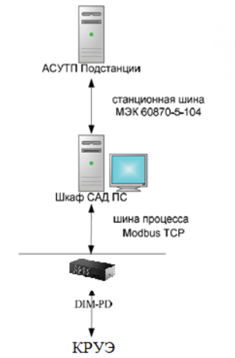
Закупаемое оборудование
Измерение частичных разрядов
Большое количество шкафов сбора данных.
Большой объём кабелей питания управления.
Зарубежные комплектующие.
Программное обеспечение зарубежное.
Функционал системы (передача сигнала без анализа ).
Большое время передачи данных.
Зависимость от зарубежного рынка.

Slide 5

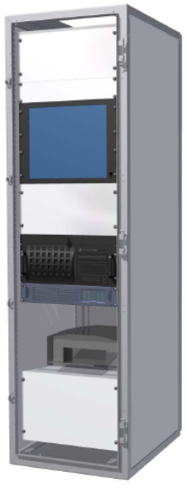
Разработка ЦПР
Измерение частичных разрядов
1. Один шкаф сбора данных на все КРУЭ не более 10 ячеек.
2. В 3 раза меньше кабельной продукции.
3. Полностью отечественные комплектующие .
4. Инновационное отечественное программное обеспечение на основе искусственного интеллекта с нейросетевой технологией.
5. Функционал системы (саморазвивающаяся система с функцией оценки и анализа состояния оборудования).
6. Отклик системы и передача данных выше
в 5 раз.
7. Полная независимость от зарубежного рынка.

Slide 6
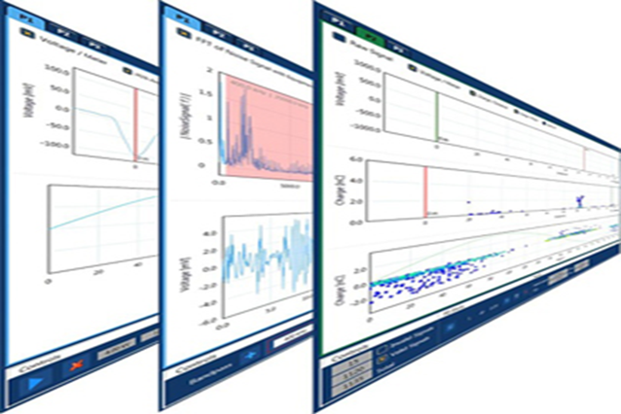
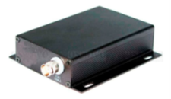
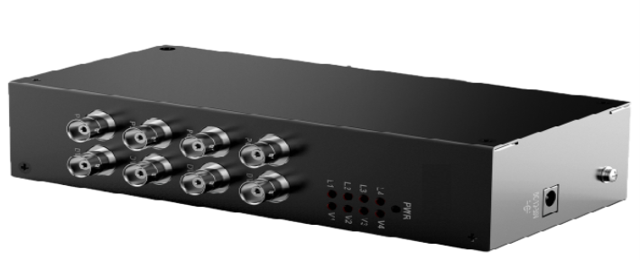
Разработка ЦПР
Измерение частичных разрядов
УВЧ датчик частичных разрядов с функцией распознания (дефект-помеха)
8 канальное устройство с искусственным интеллектом на основе нейросетевых технологий. С использованием пакета передачи данных для компьютерных и промышленных RS-485, Ethernet.
Визуализация всех процессов во время измерений и диагностик сетей

Slide 7
БЛОК - 2
СИСТЕМА НОВОГО ПОКОЛЕНИЯ
УЧЕТА ОСТАТОЧНОГО КОММУТАЦИОННОГО РЕСУРСА ВЫКЛЮЧАТЕЛЯ НА БАЗЕ МИКРОПРОЦЕССОРНОГО ТЕРМИНАЛА

Slide 8
Закупаемое оборудование
Система учета остаточного коммутационного ресурса
1. Системы зависимы от зарубежных поставок комплектующих.
2. Колебания цен на рынке.
3. Зависимость от сроков.
4. ПО зарубежное.
5. Отсутствие гибкости в устройствах под проекты.

Slide 9
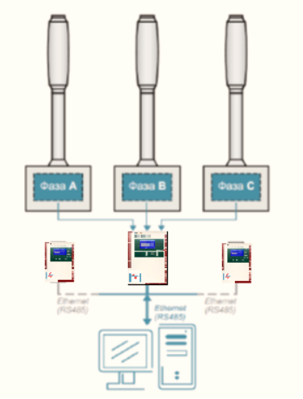
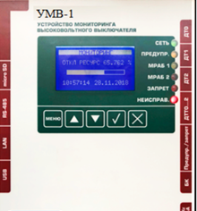
Разработка ЦПР
Интеллектуальная система учета остаточного
коммутационного ресурса
Характеристики, контролируемые устройством:
Номинальный ток.
Номинальный ток отключения выключателя.
Ресурс по механической стойкости, циклов ВО.
Ресурс по коммутационной стойкости, циклов ВО.
Ресурс по коммутационной стойкости при 100% номинального тока отключения, циклов ВО.
Собственное время отключения

Slide 10
БЛОК - 3
ЦИФРОВОЙ АППАРАТНЫЙ ШКАФ УПРАВЛЕНИЯ С СИСТЕМОЙ МОНИТОРИНГА ОБОРУДОВАНИЯ (КОНТРОЛЬ SF6)

Slide 11
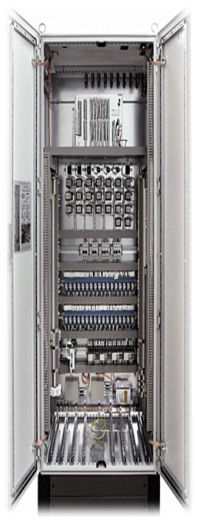
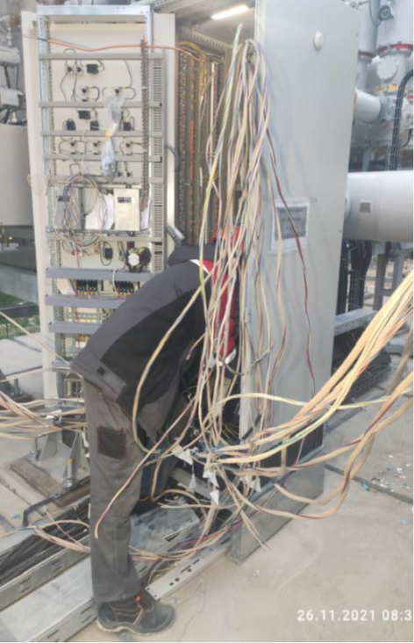
Закупаемое оборудование
Шкаф аппаратный цифрового типа
1. Километры кабельной продукции
2. Более 100 элементов разных производителей
3. ША выполнен на электромеханических реле.
4. Погрешности в электромонтажных схемах.
5. Большой % повреждения кабелей

Slide 12
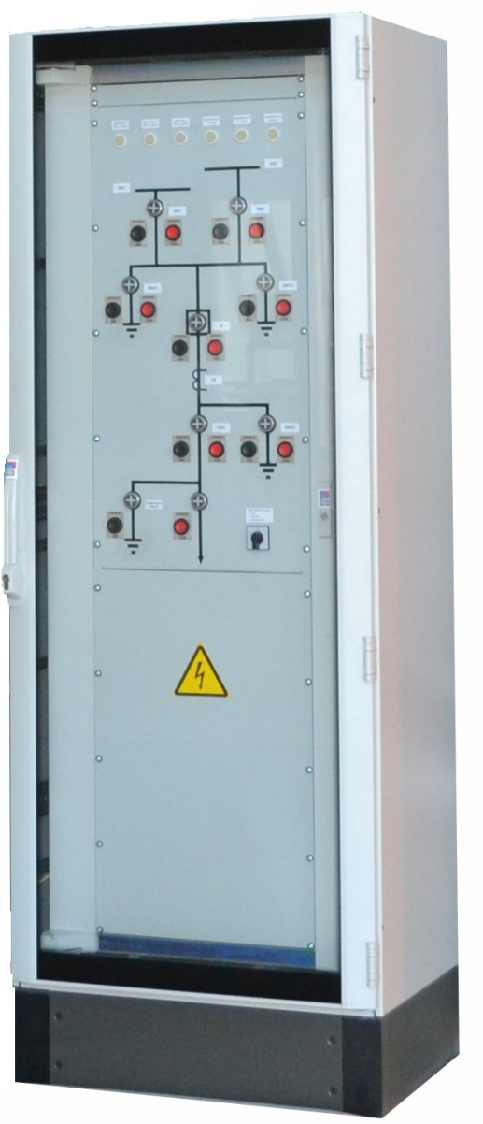
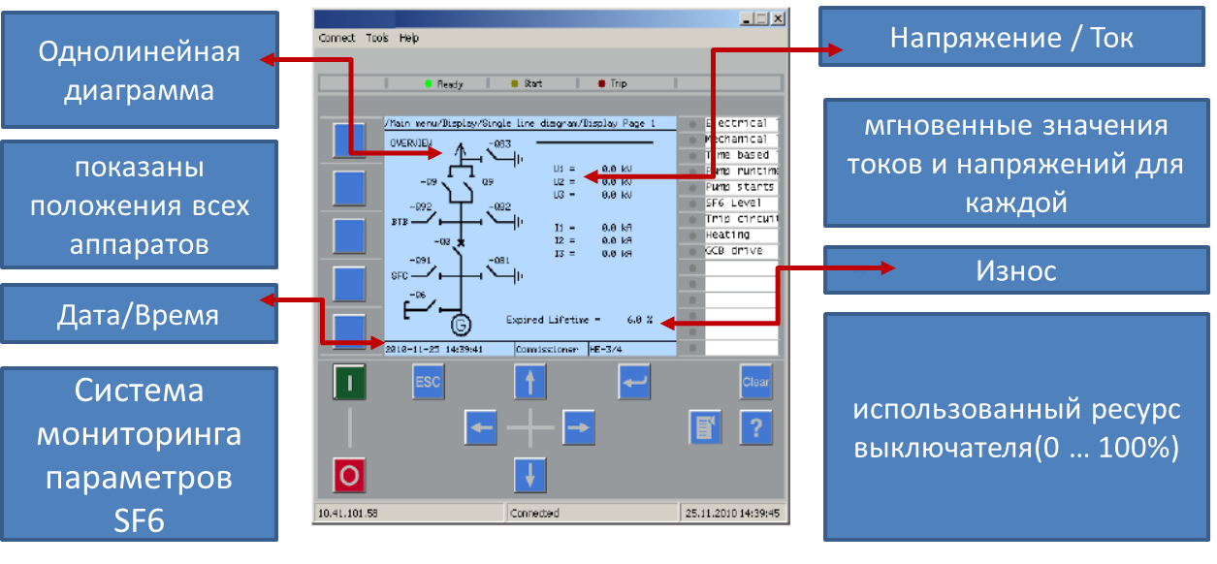
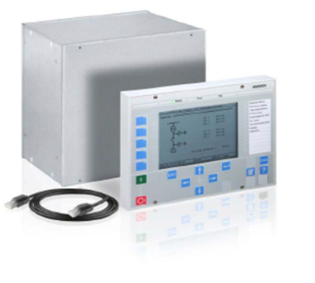
Разработка ЦПР
Шкаф аппаратный цифрового типа с терминалами
мониторинга оборудования
Шкаф аппаратный предназначен для управления выключателем и коммутационными аппаратами присоединения, организации оперативных блокировок, сбора и обработки аналоговой и дискретной информации. ША выполнен на базе микропроцессорных терминалов.

Slide 13
СПАСИБО ЗА ВНИМАНИЕ
ООО «Центр промышленных решений»
182113, Россия, Псковская область,
г. Великие Луки, просп. Октябрьский, 79 стр.1 офис 207 этаж 2
Телефон: +7 (81153) 6 37 32, 6 37 73
Факс: +7 (81153) 6 38 45
cpr@elektropolis.net

